Slide 1
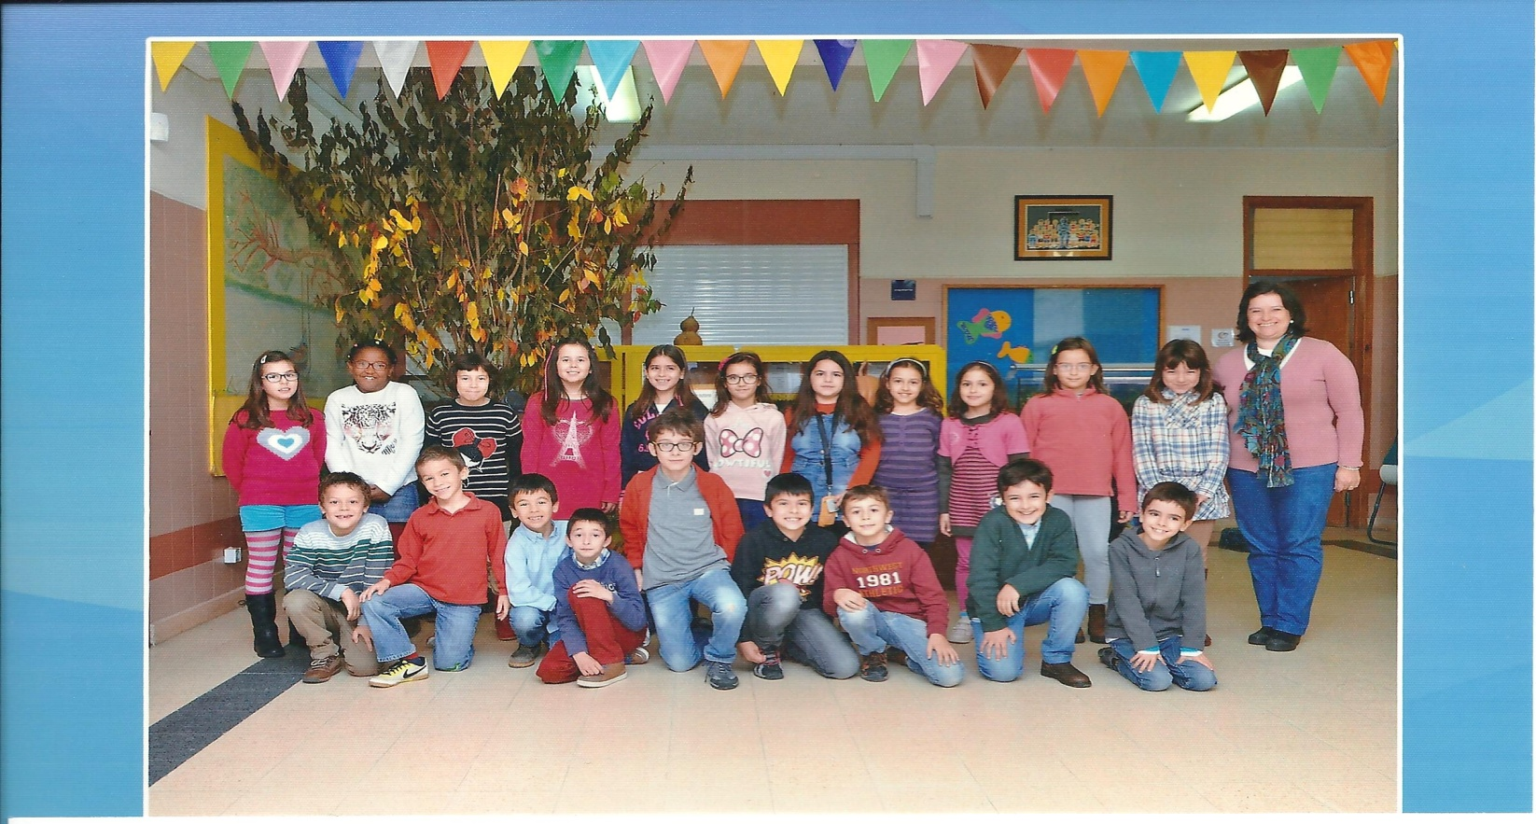
Olá!
Hoje decidimos contar-te uma história….

Slide 2
Era uma vez…

Slide 3
…uma associação chamada CIMLT - Comunidade Intermunicipal da Lezíria do Tejo. Essa comunidade intermunicipal tinha diversos municípios associados (Almeirim, Alpiarça, Azambuja, Benavente, Cartaxo, Chamusca, Coruche, Golegã, Rio Maior, Salvaterra de Magos e Santarém) e, um dia, decidiu desafiar as escolas dos seus municípios associados, para a realização de um projeto chamado…

Slide 4


Slide 5
O projeto passava pela escolha de uma rua relevante na freguesia e consequente elaboração de um trabalho de pesquisa, no sentido de apurar a origem do nome da rua, as suas histórias, a sua evolução, etc.

Slide 6
Era um projeto muito interessante que, de imediato, foi abraçado pelos meninos de uma das escolas do município do Cartaxo.
A maior dificuldade surgiu quando, querendo eleger uma rua para iniciar o trabalho, não conseguiam decidir-se…

Slide 7

Mas, de repente, fez-se

Slide 8
Porque não a rua com o mesmo nome da sua escola?
A Rua José Tagarro.

Slide 9
Então?
Já adivinhaste quem são os meninos?...

Slide 10
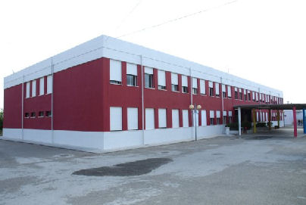
É claro que somos nós!...
Os alunos do 3º. A, da Escola Básica José Tagarro, no Cartaxo.

Slide 11
E assim começou uma grande aventura….. da qual queremos que faças parte…

Slide 12
A sério! Nem imaginas como foi divertido, descobrimos e aprendemos inúmeras coisas…

Slide 13
Olha, para começar, desenvolvemos o espírito do trabalho em equipa e aprendemos o quão importante é a organização na realização de um trabalho…

Slide 14
... definimos objetivos, repartimos tarefas, escolhemos materiais e deitámos mãos à obra…

Slide 15
Com a ajuda da nossa professora, Ana Moleiro, descobrimos que o mundo informático nos proporciona muitas possibilidades de conhecimento e, na aplicação google maps, começámos por consultar o mapa do município do Cartaxo, para verificar e identificar onde se situava a Rua José Tagarro.

Slide 16
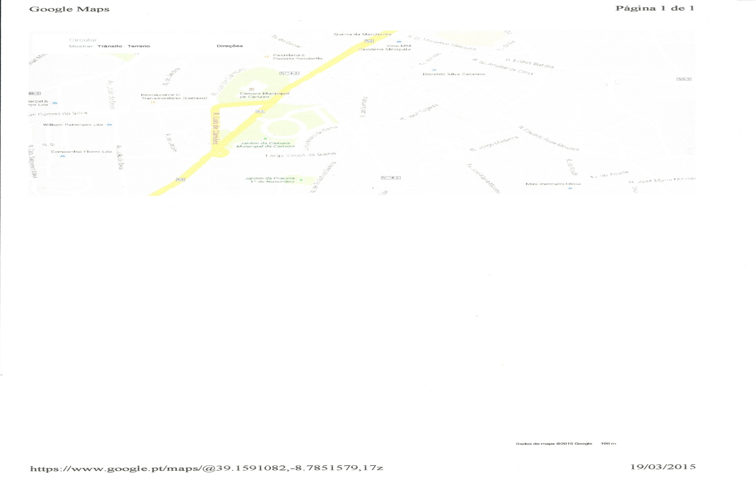

Slide 17
E, depois… ah! Depois ainda foi mais giro, porque descobrimos que numa outra aplicação, o Google Earth, era possível ver a rua como se ela estivesse ali mesmo ao pé de nós…

Slide 18
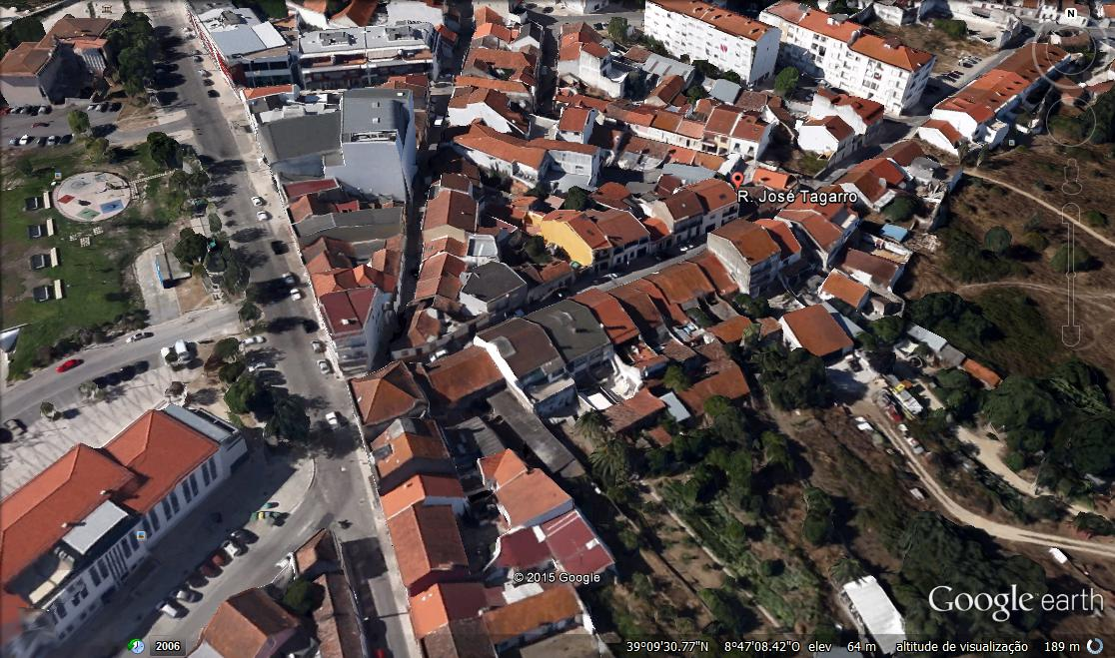

Slide 19
Após estas incursões pelo mundo informático, decidimos pôr-nos ao caminho e fomos até à Rua José Tagarro, constatámos que se situa relativamente próximo do centro da cidade e do Palácio da Justiça e, pelo que observámos e conseguimos apurar junto de alguns moradores, trata-se de uma rua de cariz sobretudo habitacional, algo degradada, mas onde já laboraram alguns estabelecimentos de comércio e serviços: uma oficina auto e um estabelecimento de venda e reparação de bicicletas.

Slide 20
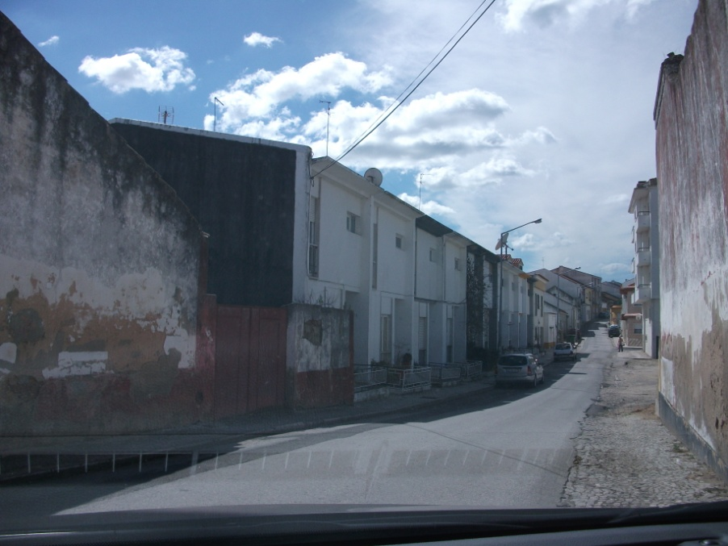
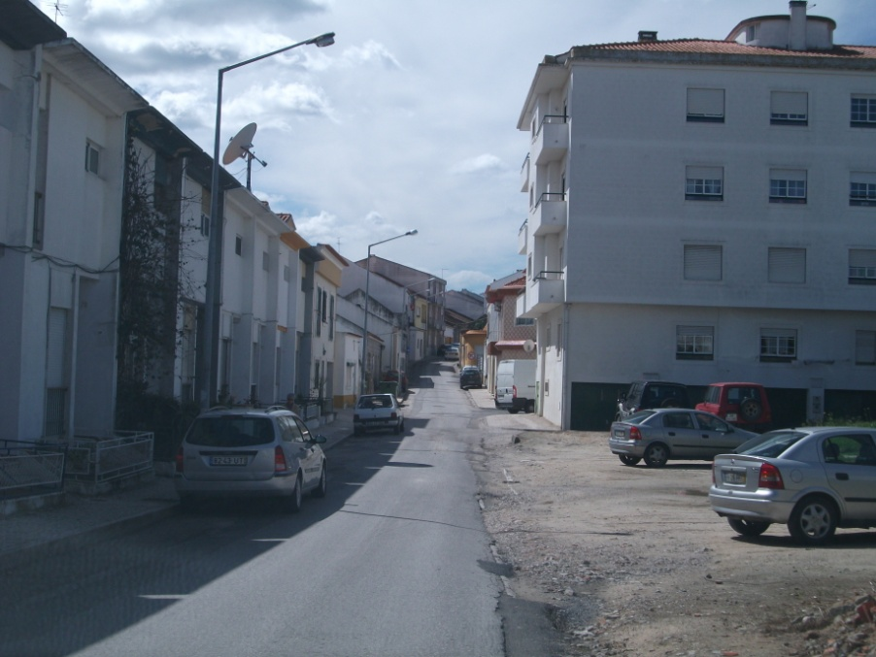
Para melhor elucidar, decidimos tirar algumas fotografias…

Slide 21
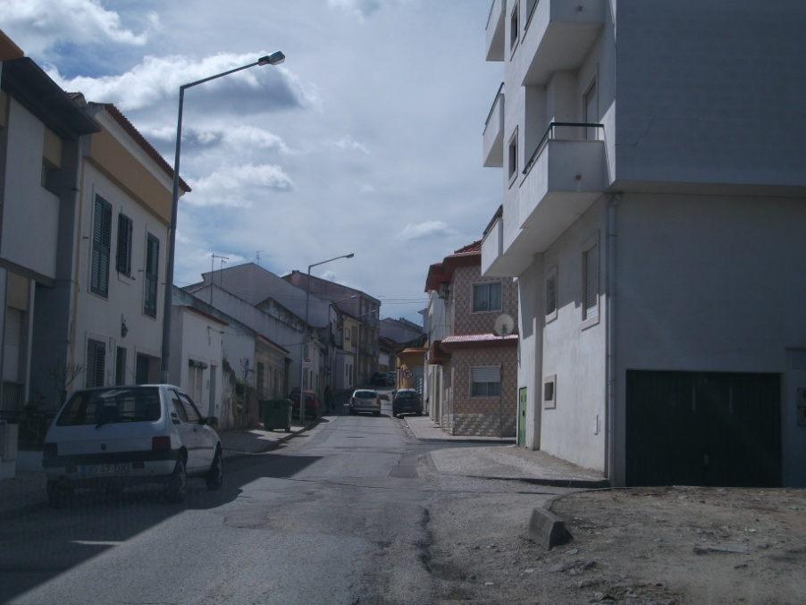
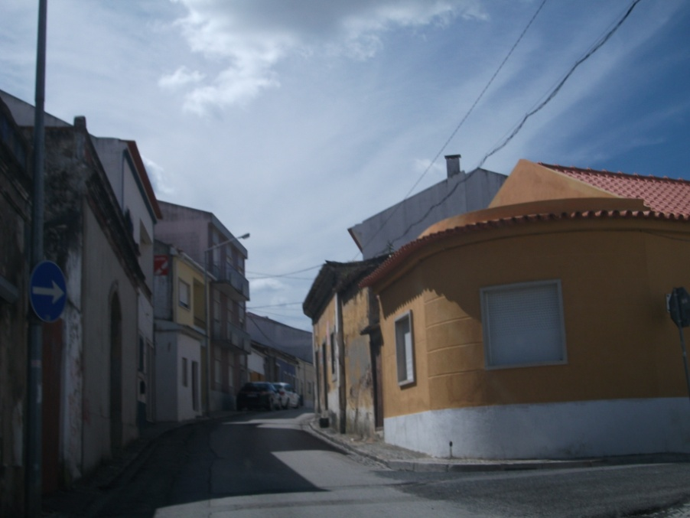

Slide 22
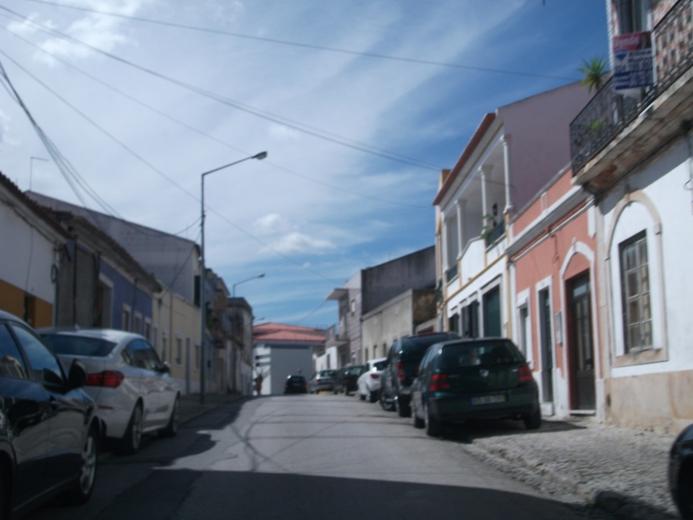
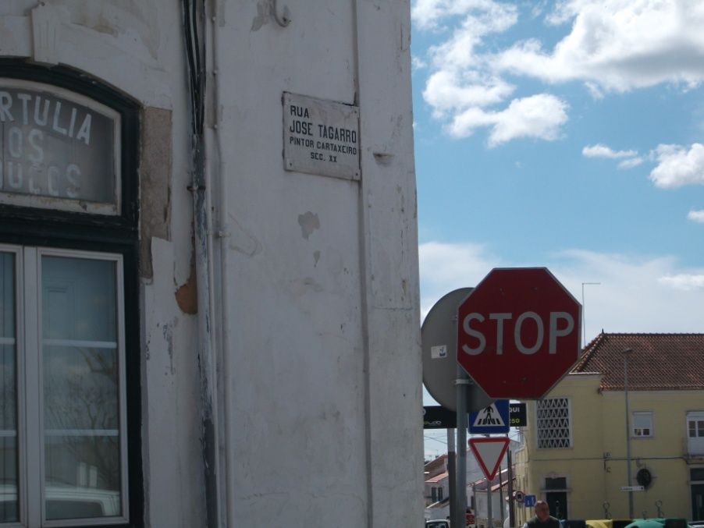

Slide 23
Mas sabes?… como a rua parecia não ter muito para nos contar, decidimos partir à descoberta,

Slide 24
… quisemos saber a razão pela qual deram o nome de José Tagarro àquela rua e à nossa escola…

Slide 25
…e concluímos que José Tagarro foi um ilustre pintor nascido no Cartaxo e que, para o homenagear, o município decidiu dar o seu nome àquela rua, à nossa escola e também a uma galeria de exposições.

Slide 26
Por isso, quisemos saber mais sobre…

Slide 27
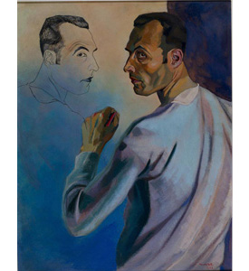
José Tagarro
O pintor cartaxeiro

Slide 28
E descobrimos os seus Dados Biográficos:
Nome - José Tagarro
Filho legítimo de Manuel Ignácio Tagarro e de Gertrudes de Jesus
Neto paterno de João Ignácio e de Maria da Ascensão
Neto materno de Jacintho Luiz José e de Gertrudes Rosa
Data de nascimento – 30 de Março de 1902 (5.00h manhã)
Local de nascimento – Rua Batalhoz, Cartaxo

Slide 29
Batizado pelo Pároco João Nunes Ferreira, no dia 18 de Setembro de 1902, na Igreja Paroquial de São João Baptista, no Cartaxo
Afilhado de Carlos Alberto Silva, tesoureiro serventuário da Igreja
Assento de Batismo nº. 115
Faleceu , vítima de meningite, no estado de solteiro, no dia 12 de Julho de 1931, no serviço oito do Hospital de Santo António dos Capuchos, freguesia da Pena, em Lisboa; (00.00 h)
Foi sepultado no cemitério Oriental de Lisboa (atual cemitério do Alto de S. João);
Assento de óbito nº. 348

Slide 30
Para obter estas informações fizemos um verdadeiro trabalho de investigadores:
Para descobrir as informações sobre o seu nascimento, fomos ao Arquivo Distrital de Santarém, consultámos o Livro de Registos Paroquiais do ano 1902 e pedimos uma cópia do registo de batismo;
Para descobrir as informações sobre o seu óbito, fomos à Conservatória do Registo Civil do Cartaxo e, por seu intermédio, conseguimos que a Conservatória de Lisboa nos enviasse uma cópia do assento de óbito;

Slide 31
Aqui vos deixamos os comprovativos…
Assento de Batismo
Assento de Óbito

Slide 32
Mas quisemos saber ainda mais…

Slide 33
E, continuando as nossas pesquisas, desta vez na
internet e na biblioteca, descobrimos que…

Slide 34
Nascido no seio de uma modesta família de trabalhadores rurais, José Tagarro muito cedo foi viver para Lisboa e, revelando grande vocação para as artes, fez o curso preparatório de Desenho e Pintura na Escola-Oficina n.º 1, em Lisboa.
Em 1919 ingressou a Escola de Belas Artes de Lisboa.
Em 1929 viveu em Paris, onde prosseguiu os seus estudos, para aperfeiçoar a sua técnica artística.

Slide 35
José Tagarro foi discípulo de Columbano Bordalo Pinheiro e de Carlos Reis, conviveu e contactou com grandes vultos da Cultura Portuguesa, como sejam Sarah Afonso, Ruy Gameiro, Manuel Mendes, Júlio Sousa, Salvador Barata Feyo…

Slide 36
José Tagarro destacou-se na sua época, pelos seus excecionais desenhos e pinturas, pela delicadeza e rigor do seu traço, o que lhe valeu o cognome de “o desenhador”.
Em 1944, para melhor o distinguir, o antigo Secretariado Nacional de Informação, instituiu o Prémio de Desenho José Tagarro, para ser atribuído nas exposições de arte moderna.

Slide 37
Mas, José Tagarro também fez algumas incursões pelo mundo da pintura, embora o desenho sempre marcasse a sua presença.
Exemplo disso é o seu auto-retrato, onde se mistura pintura e desenho.

Slide 38
José Tagarro:
fez parte da segunda geração de modernistas;
colaborou ativamente nas manifestações artísticas do seu tempo;
participou nas exposições da Sociedade Nacional de Belas Artes em 1927, 1929 e 1930;
fez parte da organização do 1º. e 2º. Salões Independentes, em 1930 e 1931, respetivamente.

Slide 39
Contudo, a sua fonte de sustento provinha, do seu trabalho como ilustrador de revistas e livros;
José Tagarro contribuiu com inúmeras ilustrações para as revistas Seara Nova e Ilustração, entre outras.

Slide 40
José Tagarro faleceu precocemente…

Slide 41
Ainda assim deixou várias obras…
O seu espólio consta dos arquivos do Centro de Arte Moderna da Fundação Calouste Gulbenkian; Museu Nacional de Soares dos Reis; Fundação Mário Soares; Museu Nacional de Arte Contemporânea/Museu do Chiado.

Slide 42
Aqui vos deixamos algumas das suas obras…

Slide 43
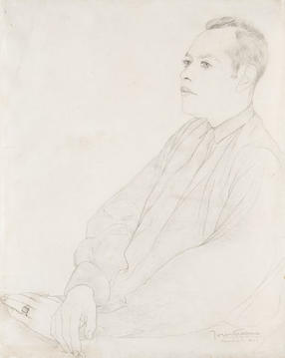
Retrato do pintor Waldemar da Costa, 1928
Desenho
Grafite sobre Papel

Slide 44
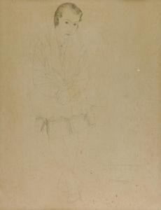
Figura feminina, 1930
Lápis sobre Papel

Slide 45
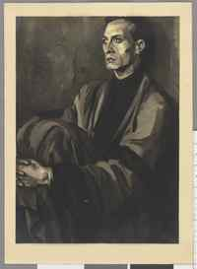
Júlio de Sousa
MNAC – Museu do Chiado

Slide 46
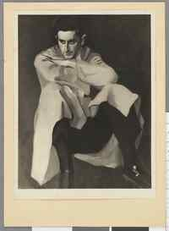
Rui Gameiro
MNAC – Museu do Chiado

Slide 47
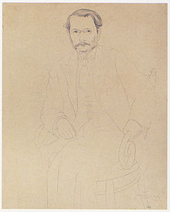
Retrato do Dr. Reis Santos, 1930
Grafite sobre papel

Slide 48
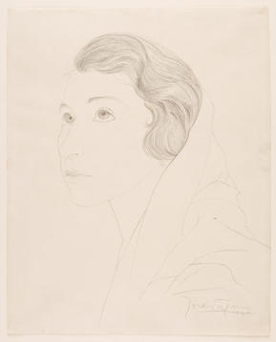
Sem título, 1929
Desenho
Grafite sobre Papel

Slide 49
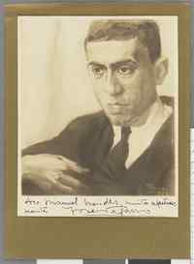
Manuel Mendes
MNAC – Museu do Chiado

Slide 50
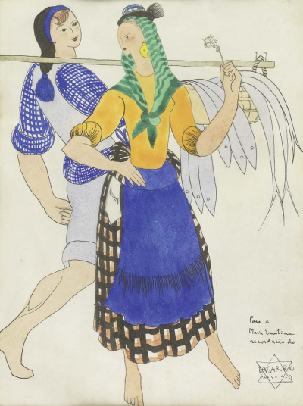
Pescador e varina,
Paris de 1929
Guache sobre papel
Com dedicatória para Maria Ernestina

Slide 51
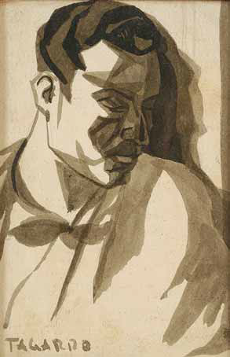
Figura masculina
Aguarela sobre papel

Slide 52
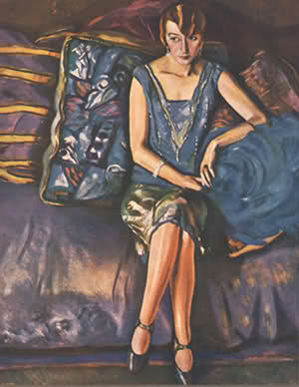
Retrato de Senhora
Publicado na Revista Ilustração, 1928.

Slide 53
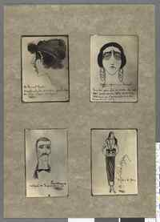
Desenhos de José Tagarro representando a atriz Vera Vergani e Luigi Almirante, com dedicatórias para Manuel Mendes.

Slide 54
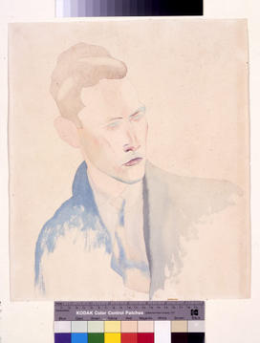
Retrato de David de Carvalho
Desenho
Grafite e Aguarela sobre Papel

Slide 55
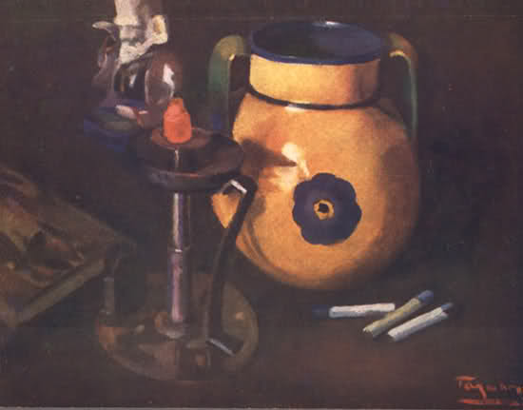
Revista Ilustração, 1928

Slide 56

Gastão Sousa Dias (1887-1955), África Portentosa (1926).
José Tagarro fez a Ilustração para a capa.

Slide 57
Também vos deixamos algumas curiosidades…

Slide 58
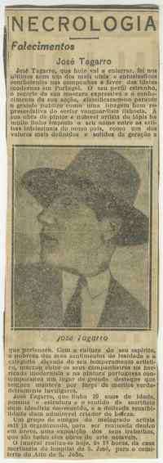
A notícia do óbito de José Tagarro

Slide 59
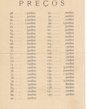
E também descobrimos o preçário de algumas das obras de José Tagarro, numa das suas exposições…

Slide 60
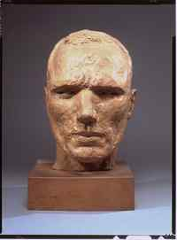
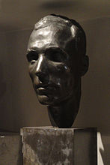
Busto de José Tagarro, 1927
Por Ruy Roque Gameiro
Busto de José Tagarro, 1930
Por Barata Feyo

Slide 61
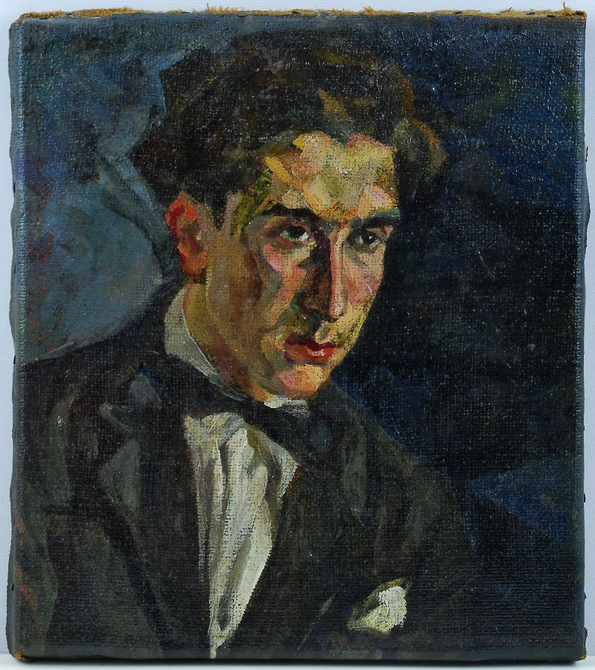
Retrato de Francisco Mendes
Óleo sobre tela serapilheira
Vendido em leilão, por € 540,00

Slide 62
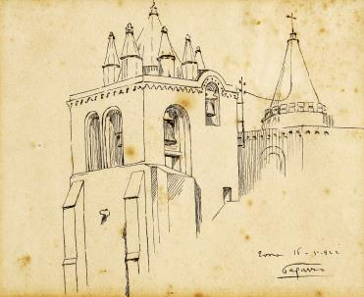
Sé de Évora
Tinta da China sobre papel
Évora, 16-05-1922
Vendido por € 100,00, em leilão, realizado em 2013

Slide 63
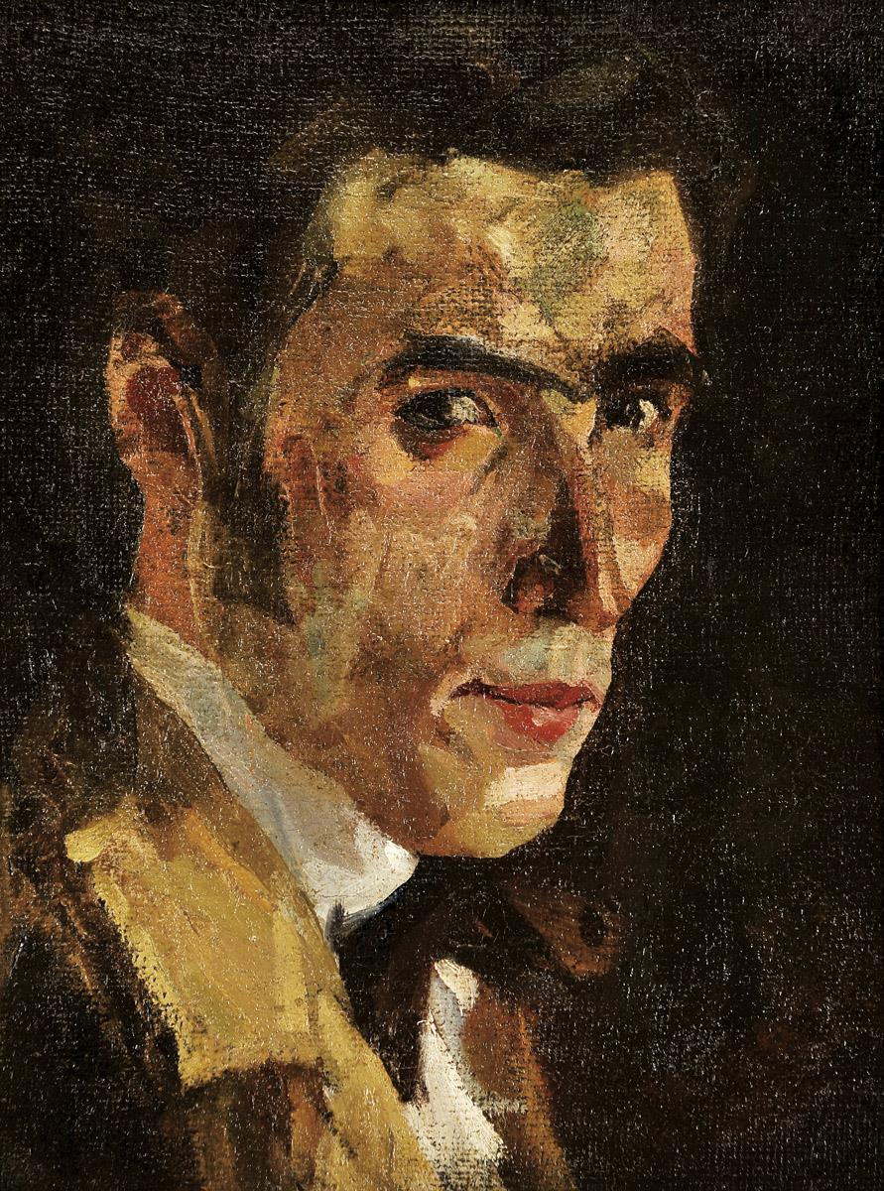
Auto-retrato
Óleo sobre tela colada em madeira
Vendido por € 1.250,00, em leilão realizado em 2013

Slide 64
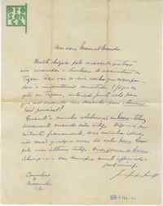
Assunto: Assinatura da "Presença", para José Tagarro. Pede que lhe solicite um desenho para publicar na revista.
Remetente: João Gaspar Simões
Destinatário: Manuel Mendes
Data: Sexta, 7 de Novembro de 1930
Fundo: Manuel Mendes/MNAC - Museu do Chiado

Slide 65
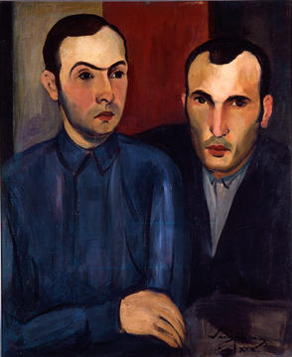
Retrato de Tagarro de Valdemar da Costa, 1929
Por Sarah Afonso
Pintura
Óleo sobre tela

Slide 66
Em 1960, pela ed. Artis, foi editado o Livro “José Tagarro”, da autoria de Júlio César Barata Feio
Em 2002,com o apoio da Câmara Municipal do Cartaxo e da associação Pulsar, foi editado o Livro “José Tagarro (1902-1931) 2002 – 1º. Centenário do seu Nascimento”, da autoria de Luís Montejunto, pseudónimo literário de Rogério Mendes Coito.

Slide 67
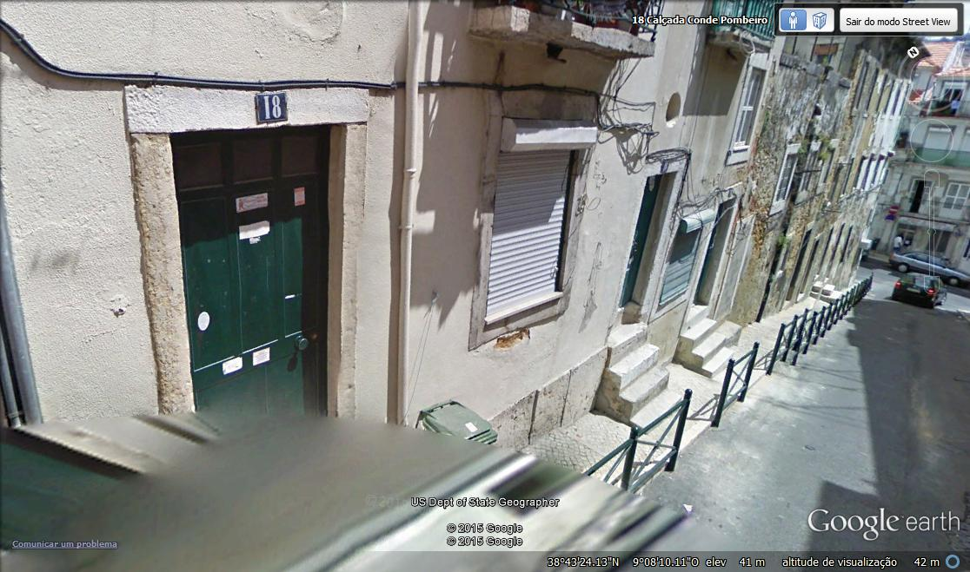
Com a ajuda do Google Earth fomos até à casa de Lisboa, onde viveu José Tagarro
Calçada Conde Pombeiro, nº. 18, Lisboa

Slide 68
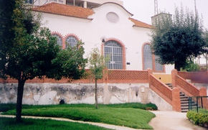
Galeria José Tagarro
Cartaxo

Slide 69
Por último descobrimos que a nossa escola nem sempre teve o nome de Escola Básica José Tagarro. Na verdade, só adotou essa designação por decisão unânime da Câmara Municipal, em reunião ordinária realizada no dia 7 de Julho de 2014, conforme ata nº. 22.

Slide 70
Esperamos que tenham gostado da nossa história, porque nós adorámos, sobretudo pela diversidade de conhecimentos que pudemos adquirir e aprofundar.

Slide 71
Conclusões

Slide 72
Com a realização deste trabalho:…
Aprendemos a realizar pesquisas e a desenvolver um trabalho de investigação onde se cruzam diversas áreas do saber;
Percebemos que, antes da era da informática, tudo era anotado em livros, com diferentes funções e fins e que hoje, muitos desses livros, estão arquivados em locais próprios (ex. Arquivo Distrital de Santarém), para quem os quiser consultar e aprender mais sobre a sua e a nossa História;
Aprofundámos a importância do trabalho em equipa;
Aprendemos a definir objetivos, metodologias de trabalho e a repartir tarefas;

Slide 73
Com a realização deste trabalho:…
Compreendemos que existe uma ciência, a Toponímia, que se dedica ao estudo e evolução dos nomes das ruas e lugares (até descobrimos que o atual cemitério designado Alto de S. João, em Lisboa, começou por se chamar cemitério Oriental);
Percebemos que a atribuição dos nomes às ruas e às escolas é efetuada por decisão camarária tomada em reunião da Câmara Municipal e registada nas respetivas atas;
Aprendemos a conhecer melhor a nossa terra e algumas das suas personalidades;

Slide 74
Com a realização deste trabalho:…
Descobrimos que a nossa terra tem muito para nos ensinar, pois o Cartaxo é uma cidade onde nasceram e por onde passaram grandes nomes e figuras da nossa história;
José Tagarro foi uma dessas figuras;
Aprendemos a conhecer melhor a nossa terra e algumas das suas personalidades;

Slide 75
Bibliografia
José Tagarro (1902-1931) 2002 – 1º. Centenário do seu Nascimento, da autoria de Luís Montejunto, pseudónimo literário de Rogério Mendes Coito, Ed. de Autor;
Assento Paroquial nº. 115 do ano de 1902, do concelho do Cartaxo, in Arquivo Distrital de Santarém;
Assento de Óbito nº. 348, do ano 1931, da freguesia da Pena, concelho de Lisboa, in 8ª. Conservatória do Registo Civil de Lisboa;

Slide 76
Bibliografia
Site da Fundação Calouste Gulbenkian;
Site da Fundação Mário Soares;
Site do Museu Soares dos Reis;
Site do Museu Nacional de Arte Contemporânea – Museu do Chiado;
Site da Besnet Leilões;
Site da Cabral Moncada Leilões;

Slide 77
Obrigado!...
Obrigado!...
Obrigado!...

